Slide 1
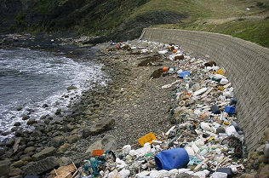
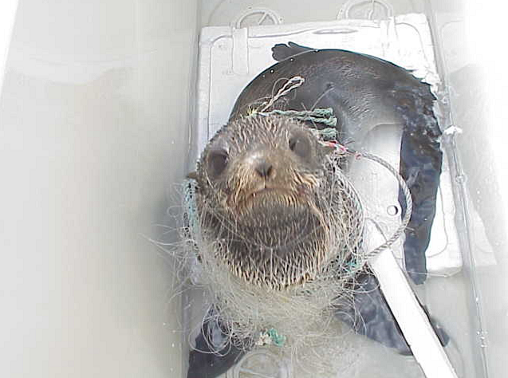
大阪府における海洋プラスチックごみ対策の取組みについて
資料３
現 状
◆海外の動き
６月：海の生物がプラスチックで傷つけられていることや、マイクロプラスチック※による生態系への影響の懸念等を背景に
G７サミットでカナダや欧州各国が海洋プラスチック憲章を承認（米・日は署名せず）
⇒多くの国が使い捨てプラスチック対策を実施
１0月：欧州議会において使い捨てプラスチックの使用禁止を含む法案が可決
◆国内の動き
６月：「海岸漂着物処理推進法」が改正され、海岸漂着物対策の処理及び排出抑制が強化
７月：中央環境審議会へプラスチック資源循環戦略の在り方について諮問。来年６月のG20大阪サミットに向け、世界
のプラスチック対策をリードしていくことが重要とし、本年度中に答申予定
第４回中央環境審議会プラスチック資源循環戦略小委員会（１1／１３）事務局による戦略案のポイント
海洋プラ対策 ：海洋プラゼロエミッションを目指す ⇒ ポイ捨て・不法投棄撲滅に向けた措置の強化
スクラブ製品中のマイクロビーズ削減の徹底
プラスチック資源戦略 ：無駄に使われる資源の削減、再生可能資源への切替 ⇒ レジ袋有料義務化
回収拠点の整備推進 など
一方、民間においても、飲食チェーン店がプラスチック製使い捨てストローの使用廃止を発表するなど、グローバル企業
を中心に取組みが加速中
◆大阪湾における状況
大阪湾では、プラスチックごみが漂流ごみ全体の約8割を占め（図１）、 大阪湾に漂着したペットボトルのほとんどは
国内製 （図２）。 海洋プラスチックごみの多くが、陸域由来と考えられている。
海岸に漂着した海ごみ（提供：海上保安庁）
海ごみが絡まったオットセイ（提供：海上保安庁）
※マイクロプラスチック
5mm以下の微細なプラスチックごみのこと。海の生き物が餌と間違えて食べる
ことで、吸着した化学物質が取り込まれ、生態系に影響を与えることが懸念されて
いる。
外国製 ２％
※同調査における
他地域の状況
・石川県羽咋市地域
：日本製34%
・山口県下関市地域
：日本製22%
・長崎県対馬市地域
：日本製16%
プラスチック以外
14％
食品包
装材・
レジ袋・
ペットボトル
33％
その他
プラスチック
53％
日本製
98％
図１ 漂流ごみの種類別割合
（1km²あたりの人工物の個数）
(H27年度 環境省調査を基に府作成)
図２ ５年間に漂着したペットボトルの製造国別割合
（H22-26年度 環境省調査を基に府作成）
府域における取組み
◆継続した取組み
（海岸漂着物や河川敷ごみの回収など）
〇府や市町村による港湾区域、自然海浜や河川敷等におけるプラスチックを含む漂着
ごみなどの回収作業・キャンペーン
〇平成29年３月に策定した地域計画に基づく、国庫補助を活用した浮遊ごみや海底
ごみの回収等
〇大阪湾沿岸自治体と連携した大阪湾の水質を考える啓発イベント
（プラスチックごみを含む廃棄物３Ｒの推進）
〇市町村のルールに従ったごみの分別排出の啓発
〇毎年１０月にマイバック持参によるレジ袋削減のキャンペーン
〇北摂７市３町がスーパーマーケット９社とレジ袋無料配布中止等の協定締結
◆海ごみの発生抑制のため新たな取組み NEW
当面の対応として、海洋プラスチックごみの理解を深め、対策のための行動を起こしてもらうこと
を目的とし、企業と連携したポスター、チラシによる啓発や、環境イベント、ＳＮＳなど、様々な媒体
を通じた情報発信を１０月から開始。
〇 公共施設やコンビニエンスストア、スーパーマーケット等でのポスター掲示、チラシ配架
〇 市町村や製薬会社、印刷会社、スポーツクラブ等と連携した環境イベントにおける啓発
〇 鉄道会社と連携した海辺ハイキングにおける啓発
〇 府政だより、府ホームページ、インターネット番組、Facebookによる情報発信
〇 食品サービス会社の広報誌等による情報発信

